Slide 1
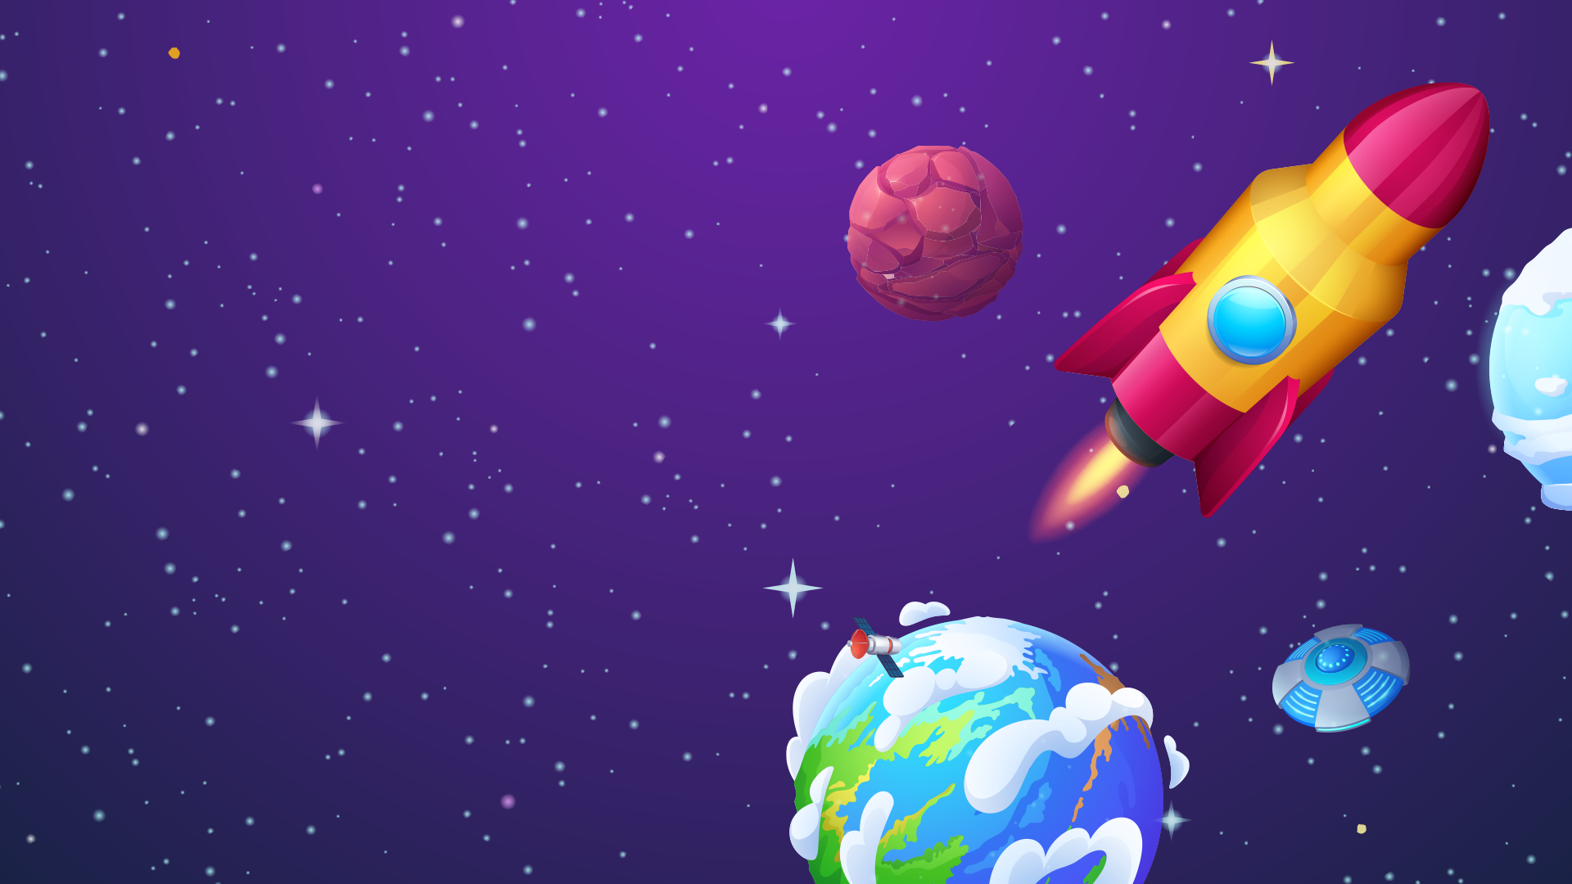
Познавательная игра
Космическая одиссея
Начать игру
Правила игры

Slide 2
Правила игры
В игре участвуют две команды. Задача каждой команды – правильно ответить на наибольшее количество вопросов.
Раунд 1. «Правда или вымысел». Это разминочный раунд. Командам предлагается угадать, правдивы ли указанные в вопросах утверждения. За каждый правильный ответ команда получает 1 балл.
Раунд 2. «Узнай космонавта». Командам предлагается угадать космонавта с трёх попыток. Угадав с первой попытки команда получает 3 балла, со второй – 2 балла, с третьей – 1 балл. Если команда отвечает неверно, она теряет 1, 2 или 3 балла, в зависимости от того, с какой попытки
был дан неверный ответ.
Раунд 3. «Вопрос-ответ». Командам предлагается выбрать правильный ответ на вопрос из четырёх предлагаемых вариантов.
Ячейки с вопросами во 2 и 3 раундах можно выбирать в произвольном порядке.
Правильный ответ в любом из раундов позволяет сделать ещё один ход. В случае неверного ответа ход переходит к другой команде.
Победитель определяется по наибольшему количеству набранных за всю игру баллов.
Удачи!
Перейти к раунду 1

Slide 3
Правда ли, что…
в 2021 году американские астронавты первыми в мире «напечатали» живую ткань
на биопринтере в космосе?
Правильный ответ

Slide 4
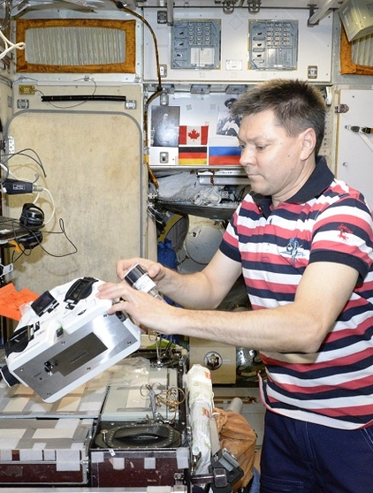
Вымысел
Действительно, на борту МКС с помощью 3D-биопринтера было напечатано
6 человеческих хрящей и 6 щитовидных желёз мыши.
Но сделано это было в начале декабря
2018 года космонавтом Роскосмоса
Олегом Кононенко.
Эксперимент по выращиванию тканей в космосе позволит иметь возможность быстро создавать костную ткань и проводить операции прямо в невесомости.
Далее

Slide 5
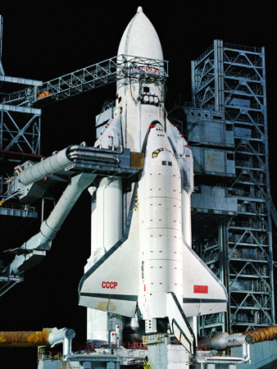
Правда ли, что…
главными конструкторами советской многоразовой транспортной космической системы «Энергия» — «Буран» были Юрий Павлович Семёнов
и Борис Иванович Губанов ?
Правильный ответ

Slide 6
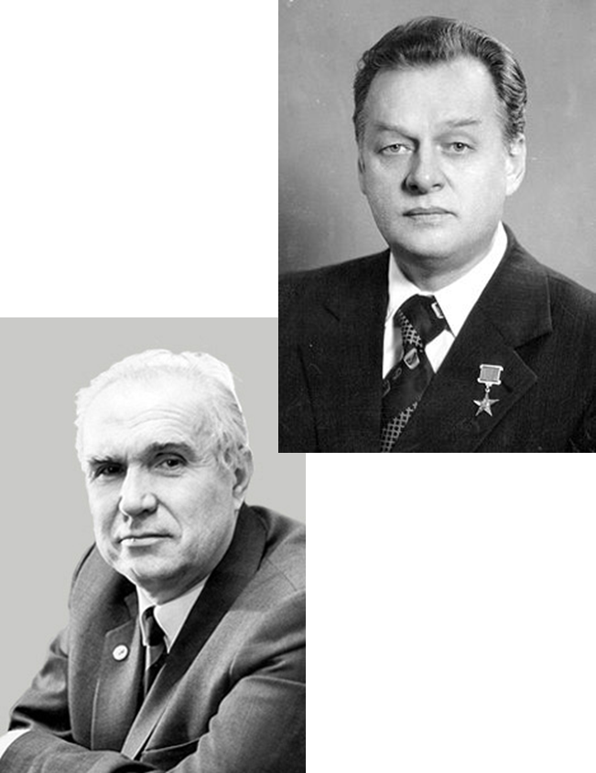
Правда
Многоразовая транспортная космическая система «Энергия» — «Буран» была ответом на американскую программу «Спейс шаттл»,
но во многом превзошла её.
Так, на «Буране», в отличие от «челноков», была предусмотрена система экстренного спасения экипажа.
Ответственным за создание системы «Буран» был Ю. П. Семёнов, Б. И. Губанов был ответственным за создание ракетного комплекса «Энергия».
Далее

Slide 7
Правда ли, что…
​первая в мире автоматическая доставка лунного грунта на Землю — одно из достижений советской науки и техники?
Правильный ответ

Slide 8
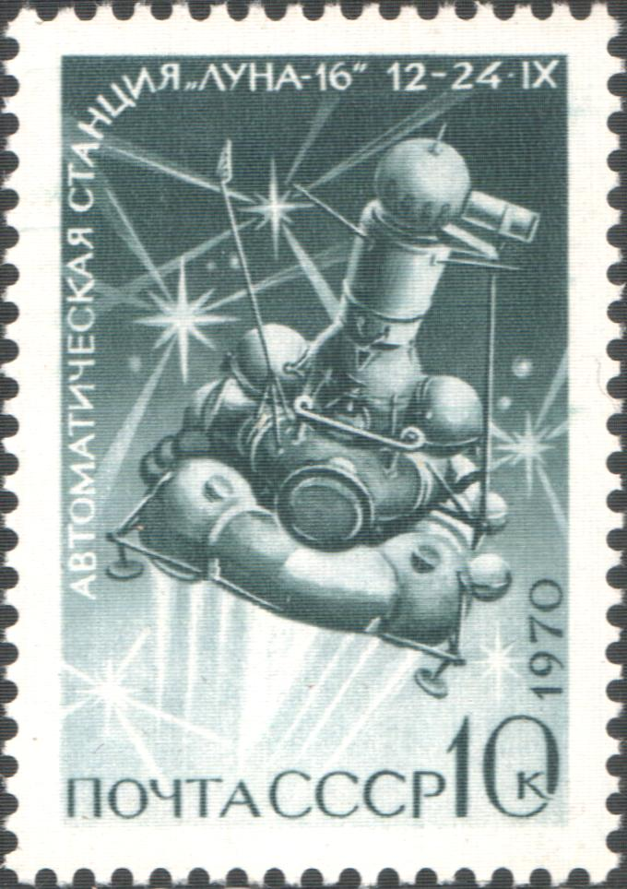
Правда
Впервые лунный грунт был доставлен
на Землю с помощью советской автоматической межпланетной
станции «Луна-16».
Экспедиция, состоявшаяся в 1971 году, привезла с Луны 101 грамм реголита,
взятого в районе Моря Изобилия.
20 крупинок лунного грунта можно
увидеть в Музее космонавтики
в Москве.
Далее

Slide 9
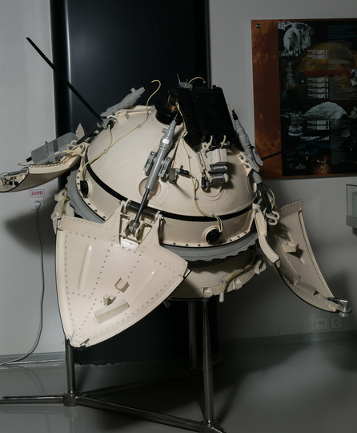
Правда ли, что…
земляне впервые увидели, как выглядит поверхность Марса в апреле 1985 года?
Правильный ответ

Slide 10
Вымысел
Спускаемый аппарат советской межпланетной станции «Марс-3» совершил мягкую посадку на поверхность красной планеты 2 декабря 1971 года.
Впервые на Землю было передано несколько снимков Марса, а также данные о составе и строении его атмосферы, температуре и рельефе.
Далее

Slide 11
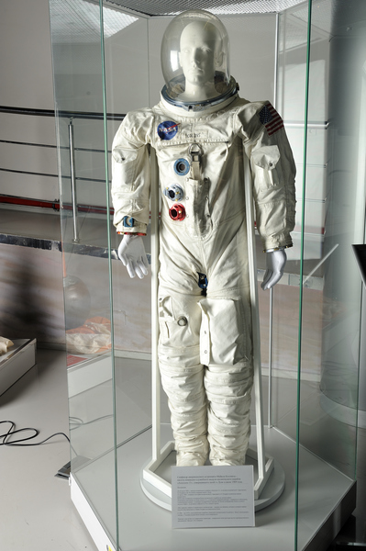
Правда ли, что…
подлинный скафандр Майкла Коллинза, одного из членов первой пилотируемой миссии
к Луне «Аполлон-11», хранится в Музее космонавтики в Москве?
Правильный ответ

Slide 12
Правда
Майкл Коллинз, в отличие от Нила Армстронга и Базза Олдрина, на поверхности Луны не был, но вошёл
в историю космонавтики как первый человек, совершивший два выхода в открытый космос.
Тренировочный скафандр астронавта был подарен московскому Музею космонавтики директором и генеральным конструктором НПП «Звезда» Гаем Ильичом Севериным.
Далее

Slide 13
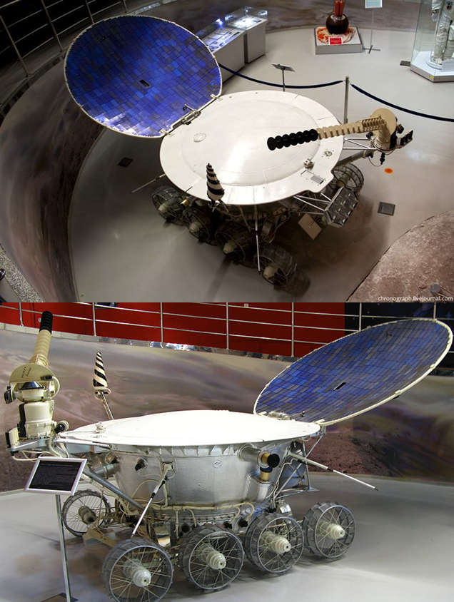
Правда ли, что…
первым в мире планетоходом, успешно работавшим на поверхности другого небесного тела, стал китайский аппарат «Юйту»?
Правильный ответ

Slide 14
Вымысел
Первым в мире самоходным аппаратом на поверхности другого небесного тела стал советский планетоход «Луноход-1».
Эта восьмиколёсная научная лаборатория размером с автомобиль «Жигули» проехала по Луне 10,5 км.
«Луноход-1» провёл на Луне многочисленные исследования и эксперименты, а также выполнял поиск площадки для прилунения советской лунной пилотируемой миссии.
Далее

Slide 15
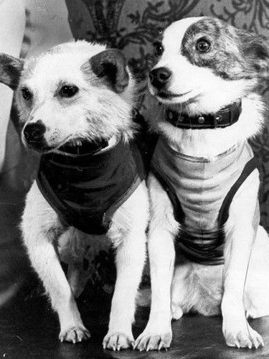
Правда ли, что…
первыми живыми существами, совершившими суточный орбитальный полёт и благополучно вернувшимися обратно, стали собаки Уголёк и Ветерок?
Правильный ответ

Slide 16
Вымысел
Первыми животными, благополучно вернувшимися из орбитального космического полёта, стали собаки Белка и Стрелка. За время полёта их корабль совершил 17 полных оборотов вокруг Земли.
Далее

Slide 17
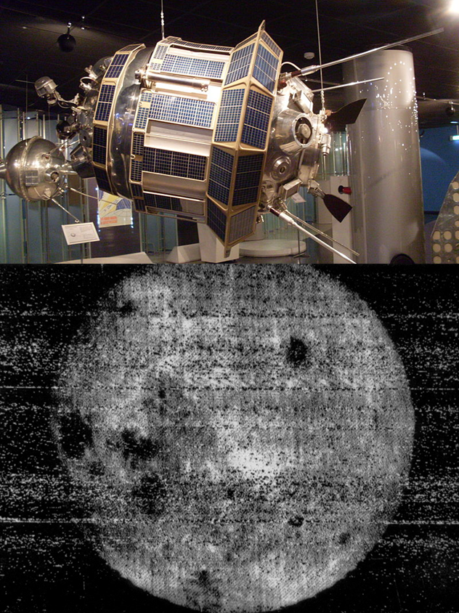
Правда ли, что…
первые снимки обратной стороны Луны были получены советским аппаратом «Луна-3» в октябре 1959 года?
Правильный ответ

Slide 18
Правда
Станция «Луна-3» была запущена 4 октября 1959 года ракетой-носителем «Восток-Л».
С её помощью 7 октября того же года были сделаны первые фотографии обратной стороны Луны с расстояния 60–70 тысяч километров от Земли.
С их помощью был составлен первый атлас и карта спутника, а в 1961 году был выпущен новый глобус Луны.
Перейти к раунду 2

Slide 19
Раунд 2. Выберите сектор
1
2
3
4
5
6
7
Перейти к раунду 3

Slide 20
3 балла
Учился в Люберецком ремесленном училище № 10, где участвовал в художественной самодеятельности – играл в духовом оркестре на трубе.
Правильный ответ
Получить подсказку

Slide 21
2 балла
Учился в Люберецком ремесленном училище № 10, где участвовал в художественной самодеятельности – играл в духовом оркестре на трубе.
С отличием окончил 1-е военное авиационное училище лётчиков имени К. Е. Ворошилова в Оренбурге.
Правильный ответ
Получить подсказку

Slide 22
1 балл
Учился в Люберецком ремесленном училище № 10, где участвовал в художественной самодеятельности – играл в духовом оркестре на трубе.
С отличием окончил 1-е военное авиационное училище лётчиков имени К. Е. Ворошилова в Оренбурге.
Стал первым человеком в мировой истории, совершившим полёт в космическое пространство.
Правильный ответ

Slide 23
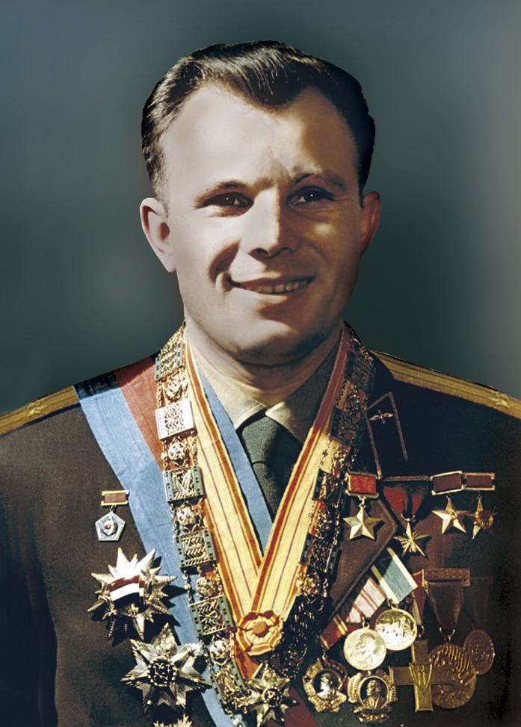
Правильный ответ
Юрий Гагарин
Вернуться к вопросам

Slide 24
3 балла
Своё имя получил от отца, учителя русского языка и литературы, в честь героя повести А. С. Пушкина.
Правильный ответ
Получить подсказку

Slide 25
2 балла
Своё имя получил от отца, учителя русского языка и литературы, в честь героя повести А. С. Пушкина.
Служил в истребительном авиационном полку Ленинградского военного округа, пока летом 1960 года не был зачислен в отряд из шестерых космонавтов, которых готовили к первому полёту в космос.
Правильный ответ
Получить подсказку

Slide 26
1 балл
Своё имя получил от отца, учителя русского языка и литературы, в честь героя повести А. С. Пушкина.
Служил в истребительном авиационном полку Ленинградского военного округа, пока летом 1960 года не был зачислен в отряд из шестерых космонавтов, которых готовили к первому полёту в космос.
Выполнил первый в мире космический полет длительностью более суток.
Правильный ответ

Slide 27
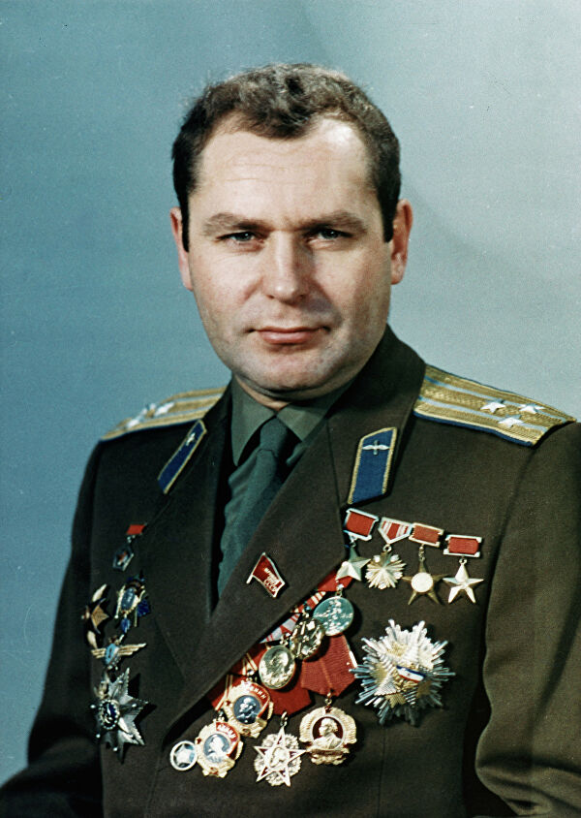
Правильный ответ
Герман Титов
Вернуться к вопросам

Slide 28
3 балла
Рано проявил художественный талант, оформлял стенгазеты. Хотел поступить в Рижскую академию художеств, но не имел средств для жизни в Риге.
Правильный ответ
Получить подсказку

Slide 29
2 балла
Рано проявил художественный талант, оформлял стенгазеты. Хотел поступить в Рижскую академию художеств, но не имел средств для жизни в Риге.
Входил в состав первого из трёх сформированных в 1967 году экипажей для облёта Луны.
Правильный ответ
Получить подсказку

Slide 30
1 балл
Рано проявил художественный талант, оформлял стенгазеты. Хотел поступить в Рижскую академию художеств, но не имел средств для жизни в Риге.
Входил в состав первого из трёх сформированных в 1967 году экипажей для облёта Луны.
Первый человек в мире, вышедший в открытый космос.
Правильный ответ

Slide 31
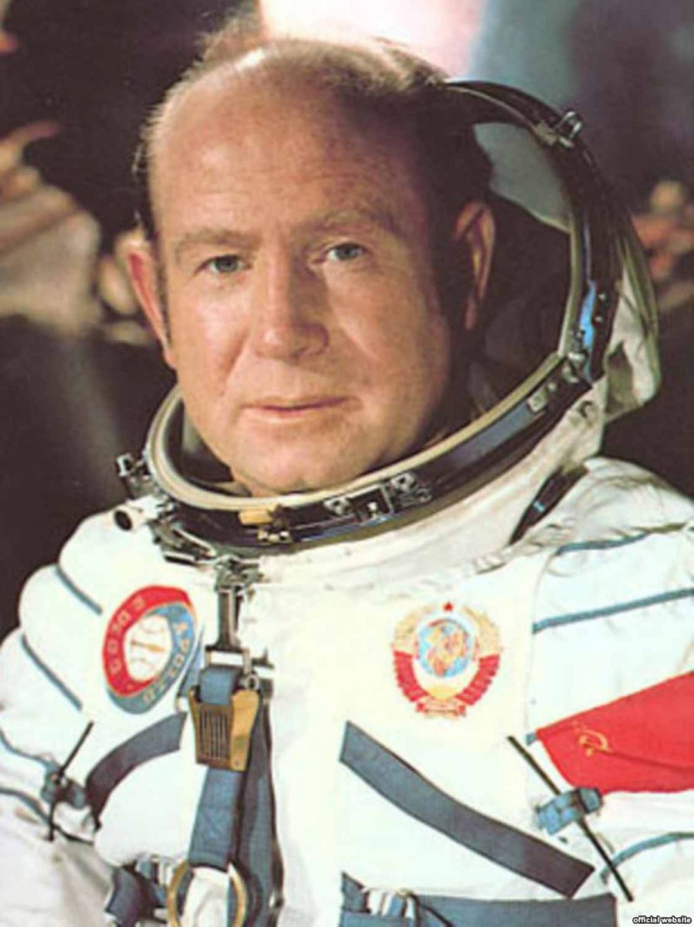
Правильный ответ
Алексей Леонов
Вернуться к вопросам

Slide 32
3 балла
Основал новое направление в фотоискусстве — космическая фотография, выступил автором коллекции фоторабот «Живопись Творца», снятой с околоземной орбиты.
Правильный ответ
Получить подсказку

Slide 33
2 балла
Основал новое направление в фотоискусстве — космическая фотография, выступил автором коллекции фоторабот «Живопись Творца», снятой с околоземной орбиты.
С 11 июня 2021 года является советником главы Госкорпорации «Роскосмос».
Правильный ответ
Получить подсказку

Slide 34
1 балл
Основал новое направление в фотоискусстве — космическая фотография, выступил автором коллекции фоторабот «Живопись Творца», снятой с околоземной орбиты.
С 11 июня 2021 года является советником главы Госкорпорации «Роскосмос».
Первый российский космонавт, совершивший полёт на американском космическом челноке.
Правильный ответ

Slide 35
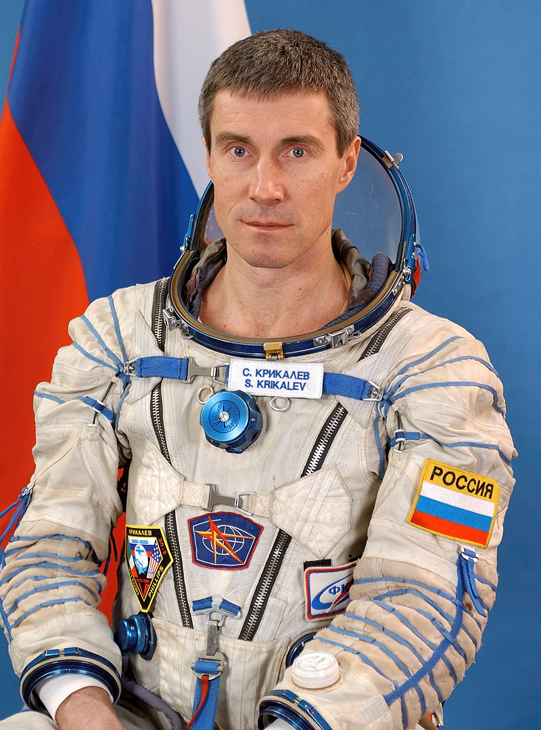
Правильный ответ
Сергей Крикалёв
Вернуться к вопросам

Slide 36
3 балла
Имеет квалификацию инженера-эколога и степень магистра экологического менеджмента.
Правильный ответ
Получить подсказку

Slide 37
2 балла
Имеет квалификацию инженера-эколога и степень магистра экологического менеджмента.
Во время своего первого полёта выполнил один выход в открытый космос и один «выход» в разгерметизированный модуль «Спектр».
Правильный ответ
Получить подсказку

Slide 38
1 балл
Имеет квалификацию инженера-эколога и степень магистра экологического менеджмента.
Во время своего первого полёта выполнил один выход в открытый космос и один «выход» в разгерметизированный модуль «Спектр».
Занимает первое место в мире по суммарной продолжительности нахождения в космосе (878 суток
11 часов 29 минут).
Правильный ответ

Slide 39
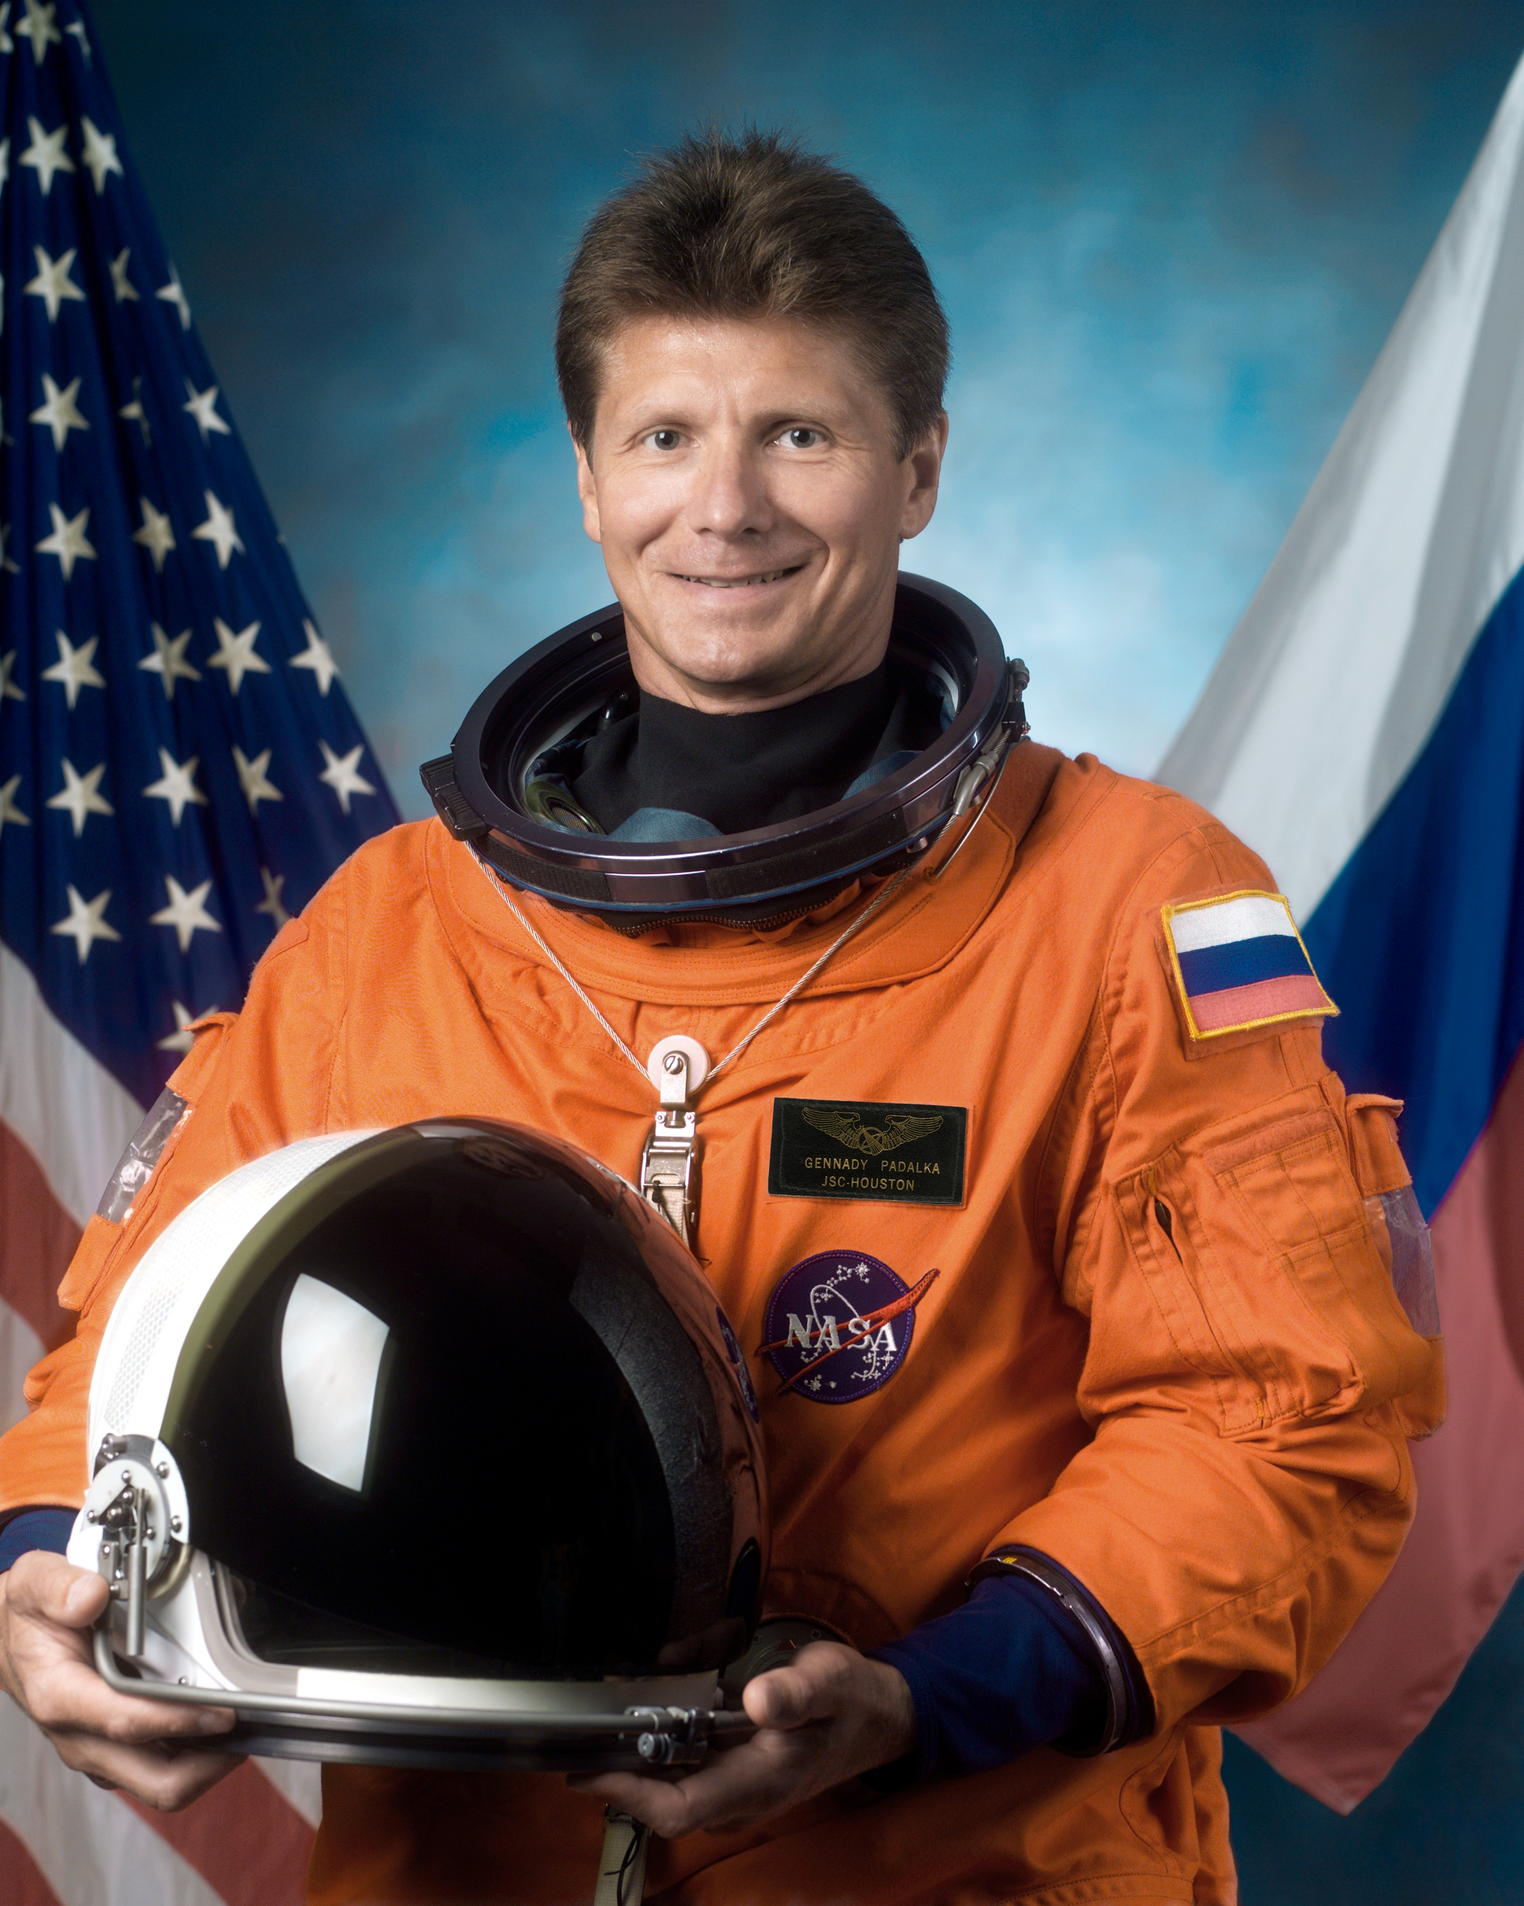
Правильный ответ
Геннадий Падалка
Вернуться к вопросам

Slide 40
3 балла
Командир первого в мире экипажа космического корабля, причём сразу из трёх человек.
Правильный ответ
Получить подсказку

Slide 41
2 балла
Командир первого в мире экипажа космического корабля, причём сразу из трёх человек.
Первый советский космонавт, побывавший в космосе дважды.
Правильный ответ
Получить подсказку

Slide 42
1 балл
Командир первого в мире экипажа космического корабля, причём сразу из трёх человек.
Первый советский космонавт, побывавший в космосе дважды.
Первый космонавт, погибший в ходе полёта.
Правильный ответ

Slide 43
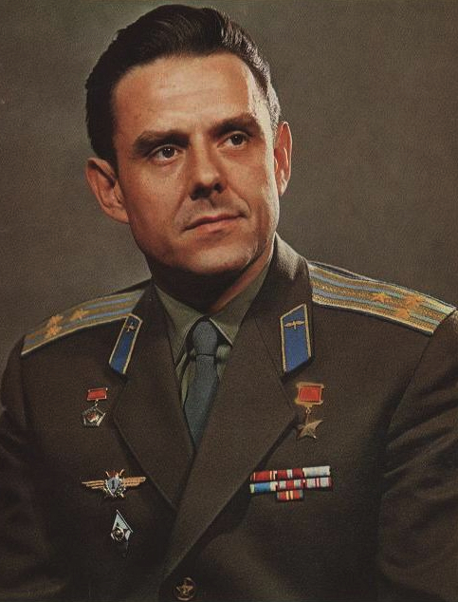
Правильный ответ
Владимир Комаров
Вернуться к вопросам

Slide 44
3 балла
Установила 3 мировых рекорда по парашютному спорту в групповых прыжках из стратосферы.
Правильный ответ
Получить подсказку

Slide 45
2 балла
Установила 3 мировых рекорда по парашютному спорту в групповых прыжках из стратосферы.
Вторая в мире женщина-космонавт после Валентины Терешковой.
Правильный ответ
Получить подсказку

Slide 46
1 балл
Установила 3 мировых рекорда по парашютному спорту в групповых прыжках из стратосферы.
Вторая в мире женщина-космонавт после Валентины Терешковой.
Первая в мире женщина-космонавт, вышедшая в открытый космос.
Правильный ответ

Slide 47
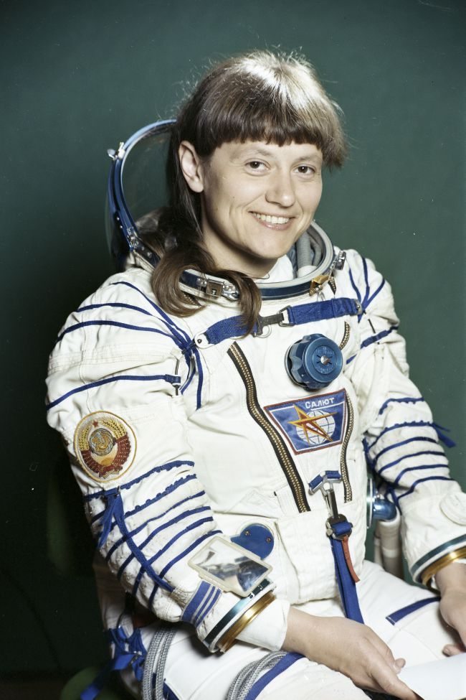
Правильный ответ
Светлана Савицкая
Вернуться к вопросам

Slide 48
Раунд 3. Выберите вопрос
1
2
3
4
5
6
7
Завершить игру

Slide 49
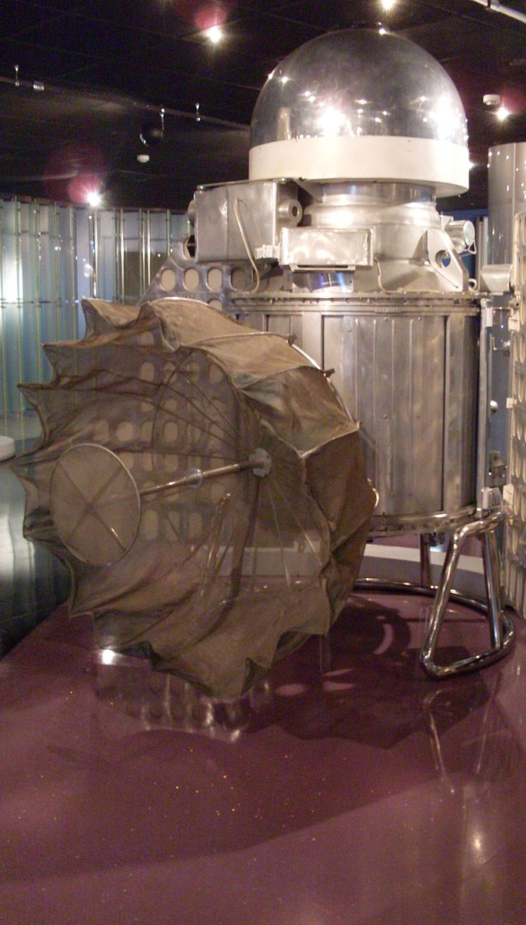
Ответьте на вопрос
Какое название носила первая
в истории станция, которая отправилась в межпланетный полёт 12 февраля 1961 года?
«Марс-2»
«Венера-1»
«Луна-3»
«Меркурий-8»

Slide 50
Правильный ответ
«Венера-1»
Запуск автоматической межпланетной станции «Венера-1» стал важным этапом в развитии космической техники. Это был первый аппарат, предназначенный для исследования планет.
«Венера-1» стала первым космическим аппаратом, пролетевшим на близком расстоянии от Венеры.
Вернуться к вопросам

Slide 51
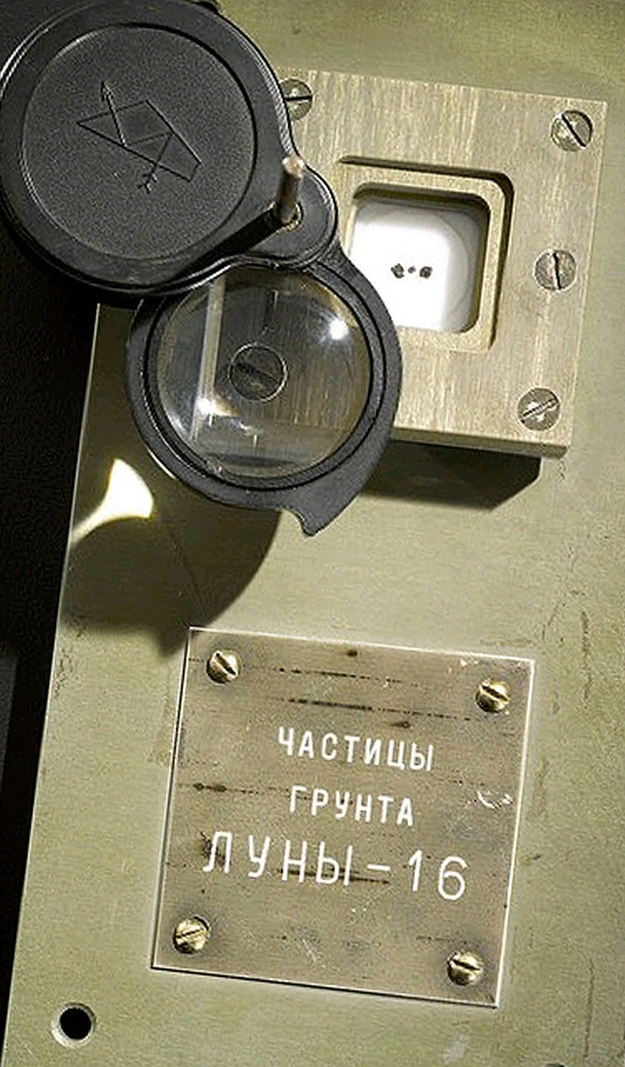
Ответьте на вопрос
Каким термином в настоящее время чаще всего называют поверхностный слой сыпучего лунного грунта?
Монолит
Луннит
Реголит
Латерит

Slide 52
Правильный ответ
Реголит
Термин «реголит» впервые применил американский геолог Г. П. Меррил в 1897 году. Он называл так поверхностные рыхлые образования, представляющие верхние слои земной поверхности.
Но современный термин «реголит» чаще всего применяется по отношению к лунному грунту.
Этот термин также применим и к материалам, покрывающим и поверхности других небольших безатмосферных планет и спутников (например, Меркурия, Деймоса), а также астероидов.
Вернуться к вопросам

Slide 53
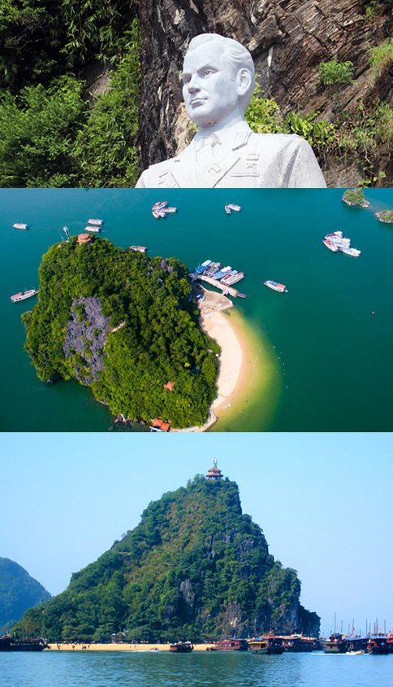
Ответьте на вопрос
В честь какого космонавта в 1962 году был назван вьетнамский остров под порядковым номером «46» в бухте Халонг Южно-Китайского моря?
Ю. А. Гагарина
П. И. Беляева
А. И. Леонова
Г. С. Титова

Slide 54
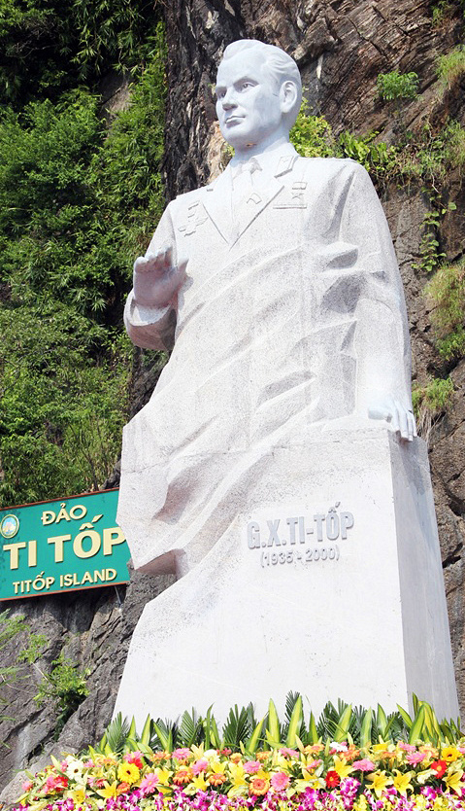
Правильный ответ
Г. С. Титова
После своего полёта в космос Герман Титов зимой 1962 года побывал с визитом во Вьетнаме. Вместе с президентом страны Хо Ши Мином космонавт отправился в бухту Халонг. Несмотря на то, что температура воды была всего 16 градусов, Титов решил искупаться в заливе. Восхищённый его решительностью, Хо Ши Мин подарил космонавту остров, носивший порядковый номер «46».
Теперь местные жители и туристы знают этот остров как Ти-Топ.
Вернуться к вопросам

Slide 55
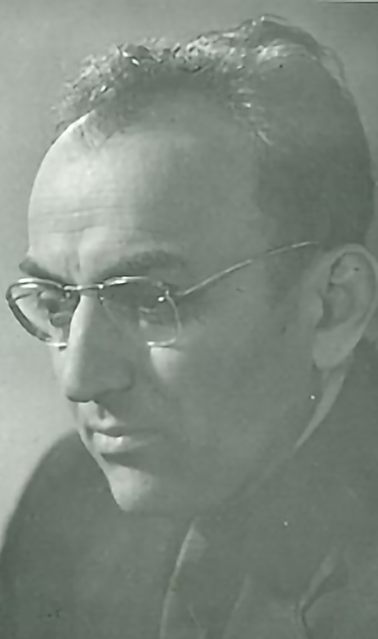
Ответьте на вопрос
Какой советский инженер-конструктор
стал создателем первых планетоходов?
А. С. Яковлев
А. Л. Кемурджиан
К. Э. Циолковский
С. П. Королёв

Slide 56
Правильный ответ
А. Л. Кемурджиан
Александр Леонович Кемурджиан выступил основателем советской школы конструирования планетоходов, создал новое направление в технике – космическое транспортное машиностроение, а также
разработал основы теории, конструирования и испытаний планетоходов.
Его именем названа одна из самых малых планет Солнечной системы.
Вернуться к вопросам

Slide 57
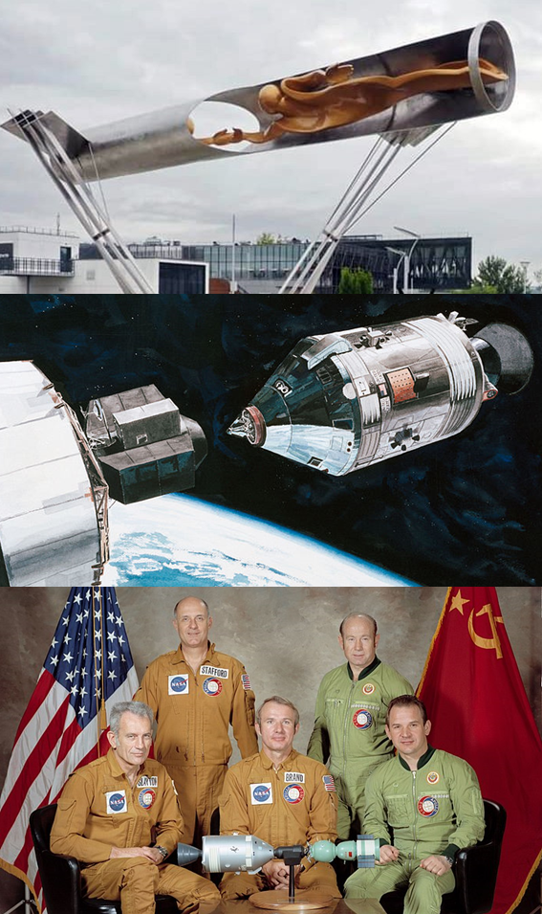
Ответьте на вопрос
В честь 45-летия какого события в калужском музее истории космонавтики имени К. Э. Циолковского летом 2020 года была открыта выставка под названием «Рукопожатие в космосе»?
Полёт «Союз» –
«Аполлон»
Запуск проекта ХЕНД
Запуск проекта ЛЕНД
Запуск МКС

Slide 58
Правильный ответ
Полёт «Союз» – «Аполлон»
Проект «Рукопожатие в космосе» стартовал в 45-ю годовщину стыковки на земной орбите космических кораблей «Аполлон» и «Союз». 17 июля 1975 года впервые в истории пилотируемой космонавтики космические корабли СССР и США осуществили сближение и стыковку, образовав единый орбитальный комплекс. 19 июля корабли расстыковались. Экспериментальный полёт «Союз» – «Аполлон» называют также «рукопожатием в космосе».
Вернуться к вопросам

Slide 59
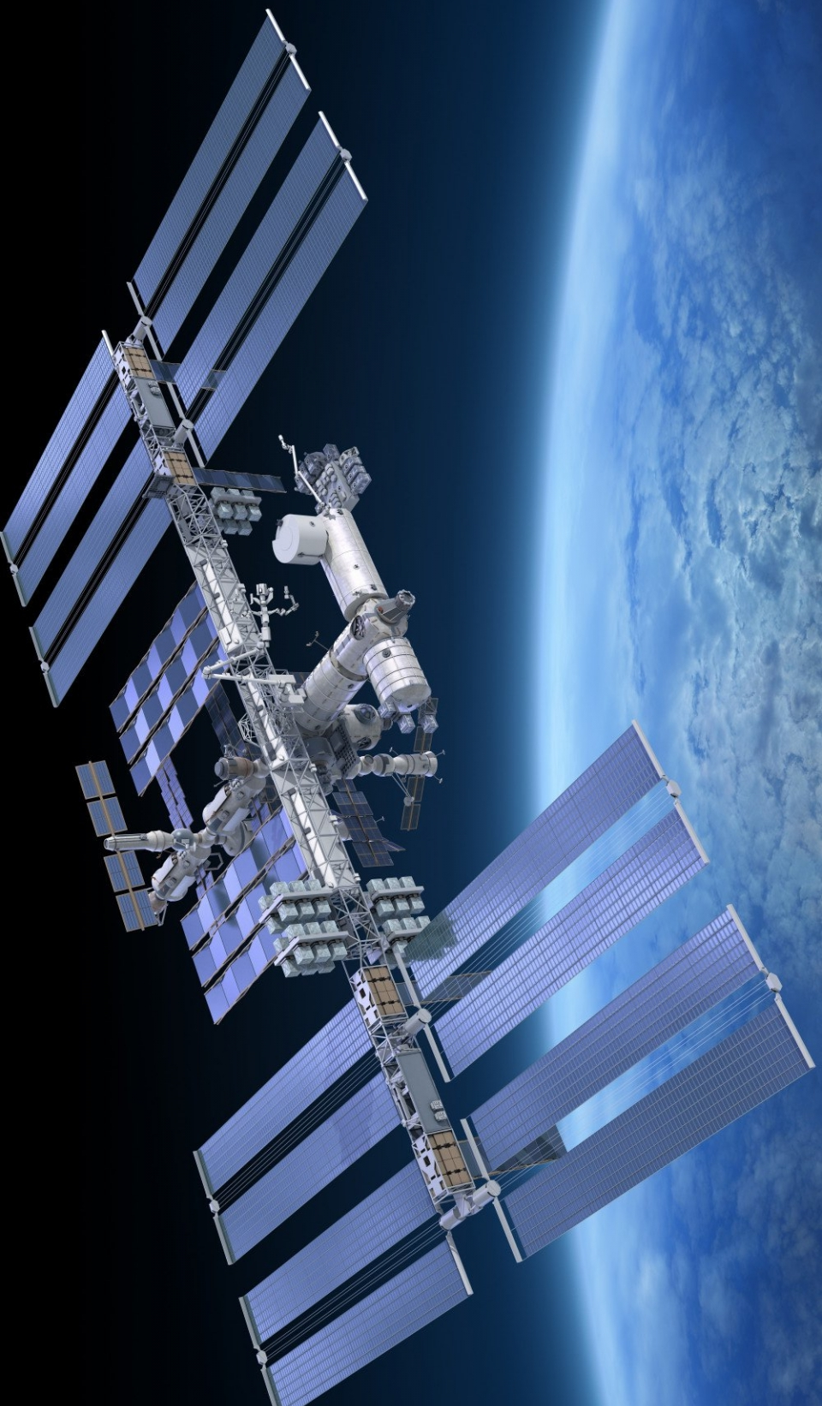
Ответьте на вопрос
Какой объект, имеющий непосредственное отношение к космосу, внесён в Книгу рекордов Гиннесса как самое дорогое сооружение, построенное человечеством?
Зонд «Вояджер-2»
МКС
Телескоп «Хаббл»
Ферма «Софора»

Slide 60
Правильный ответ
МКС
Общая стоимость Международной космической станции составляет более 150 миллиардов долларов.
При проектировании космических аппаратов инженеры стараются предусмотреть все возможные поломки и нештатные ситуации. Поэтому орбитальные станции строят с многократным запасом прочности и множеством дублирующих систем. Поэтому у МКС, которую планируется эксплуатировать до 2031 года, такая стоимость.
Вернуться к вопросам

Slide 61
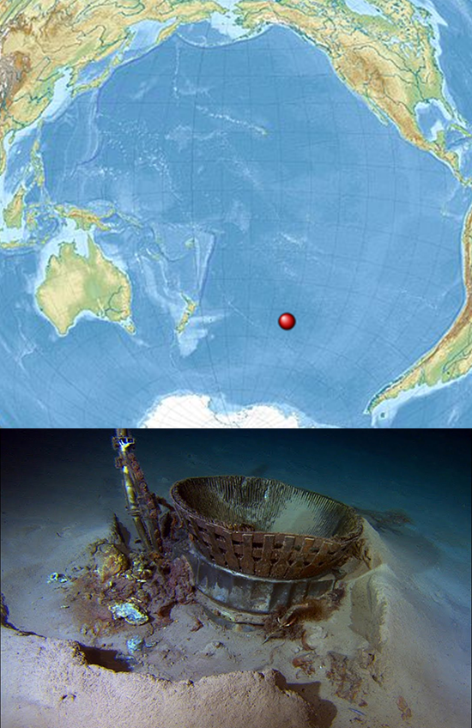
Ответьте на вопрос
Какое название носит место в южной части Тихого океана, окрестности которого используются в качестве кладбища космических кораблей?
Остров Наутилус
Точка Немо
Полюс Пампилиус
Убежище Дори

Slide 62
Правильный ответ
Точка Немо
Так называют Океанский полюс недоступности – условную точку в Мировом океане, наиболее удалённую от какой-либо суши на Земле.
В окрестностях Точки Немо на дне океана находится уже не менее сотни отслуживших своё космических аппаратов и их частей.
Многие космические агентства используют этот район в качестве кладбища космических кораблей, так как здесь минимален риск ущерба людям и природе.
Вернуться к вопросам

